Slide 1

Calidad e Integración Continua
Carles Climent Granell
Responsable de Calidad

Slide 2
CALIDAD
INTEGRACIÓN CONTINUA
* Commits continuos
* Testing unitario y de integración
* Servidores de CI
* Test de regresión.
* Staging
* Coding Standards
* Refactoring
* TDD
* Code reviews
* El Departamento de Calidad
* Fundamentos de Scrum

Slide 3
La integración del software en equipos de desarrollo

Slide 4
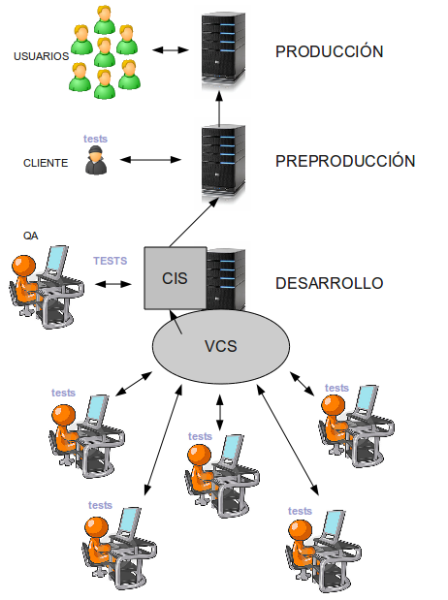
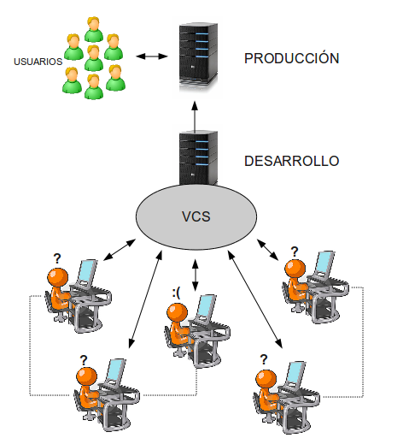
AUTOMATIZACIÓN

Slide 5
Commits continuos
Commits frecuentes de pequeños cambios ayudan a la integración.
Updates continuos.
Nunca commits de código inestable.

Slide 6
Testing con SimpleTest

Slide 7
* El software se testea tarde o temprano. No esperemos a que lo hagan los usuarios.
* El módulo SimpleTest: agua en el desierto. Port a Drupal 6.
*Testing con Simpletest:
- Test Unitarios (DrupalUnitTestCase):
Muy difíciles con Drupal por su dependencia de la base de datos.
- Test de Integración (DrupalWebTestCase):
Más accesibles, permiten comprobar la integración del módulo en la plataforma.
Sandboxed.
Problemas de rendimiento debido al BOOTSTRAP.

Slide 8
Testing automático. Jenkins

Slide 9
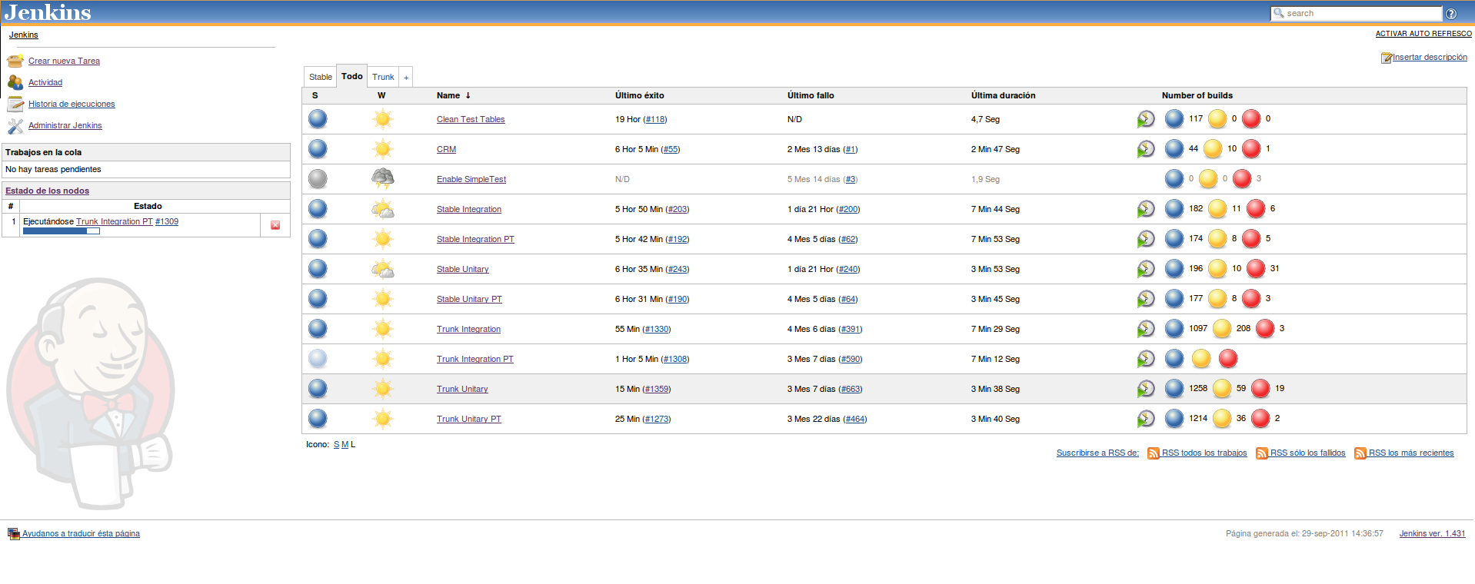
* El desarrollador ejecuta los test del módulo, Jenkins el set completo.
* Avisos al equipo.
* Resolver problemas de integración es prioritario.

Slide 10
Test de regresión. Selenium
* Automatizable con Jenkins y SeleniumRC.
* Pruebas de más alto nivel. Sistema al completo.
* No sandboxed. Difícilmente reproducibles.
* Difícilmente mantenibles.
* Minimizar Selenium a lo fundamental.

Slide 11
Staging

Slide 12
Testing
Error!
LOCAL
TRUNK
Commit
Testing
CI Server
LOCAL
Patch!
LOCAL
Solve integration
Patch!
Branch Moving
Testing
STABLE
PRODUCTION
Deploy
Patch!

Slide 13
CALIDAD
* Coding Standards: El código es de todos. Coder, CodeSniffer, phpcs.
* Refactoring: no es una actividad puntual. Refactorizar siempre. Legacy code: utilizar arnés (testing).
* TDD: aumenta la fiabilidad del código. Obliga a hacer código testeable. No se escribe código innecesario.
* Complejidad ciclomática: reducir al mínimo. KISS. phpmd.
* Longitud de funciones: reducir al mínimo. Encapsular. DRY. phpmd.
* Acoplamiento: evitar dependencias entre módulos. No caer en el acoplamiento temporal. Ley de Démeter.
* Departamento de QA: inspección de código y funcional. Responsable de los deploys.
* Code reviews: formación, captura de bugs, propiedad colectiva.

Slide 14
SCRUM
* Desarrollo en iteraciones: En cada iteración se proporcionan funcionalidades completas.
* Las tareas se planifican en historias de usuario: Importa el qué y no el cómo.
* El product owner prioriza las tareas: Optimización del valor añadido.
* Estimación relativa de User Stories: No se mide el tiempo necesario sino la cantidad de trabajo, en comparación con otras User Stories.
* Velocidad: Es mejor no pronosticar la velocidad del equipo. Deducirla de anteriores iteraciones.
* Daily meetings: El equipo se reúne todos los días para decir qué ha estado haciendo, qué hará y qué necesita.
* Retrospectivas: El equipo se reúne al final de cada iteración para compartir impresiones y detectar puntos de mejora.

Slide 15
Libros recomendados

Slide 16
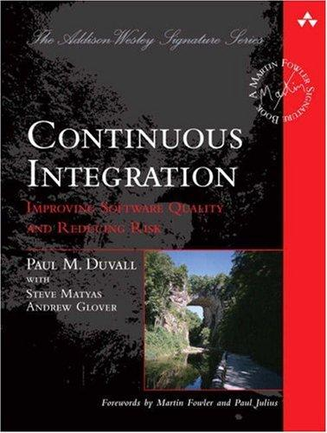
Continuous Integration
Paul M. Duvall
Steve Matyas
Andrew Glover

Slide 17
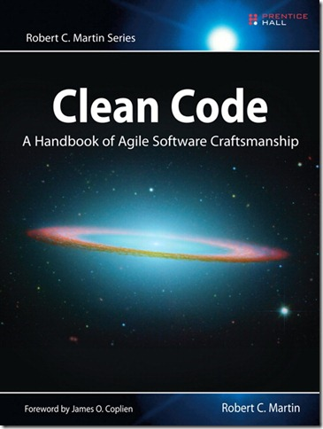
Clean Code
Robert C.Martin

Slide 18

Agile Estimating and Planning
Mike Cohn

Slide 19

The Passionate Programmer
Chad Fowler

